Slide 1
الفصل الرابع
بناء طرق محلية ( شبكة )

Slide 2
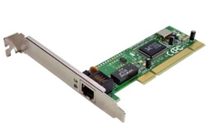
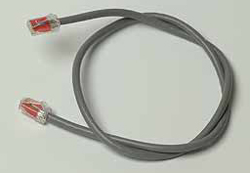
ما هي الشبكة المناطقية المحلية
تضم الشبكة LAN : إلى كمبيوتران و الكمبيوتران يحتاجان إلى برمجيات شبكية لتحقيق الاتصال بينهما .
كما يحتاجان إلى البنية الفيزيائية الضرورية لإرسال البتات من كمبيوتر إلى اخر – لذلك تبرز الحاجة إلى الكابلات و البطاقات NIC في كل من الكمبيوترين .

Slide 3
تسيير البتات عبر الأسلاك
لكي يرسل الجهاز رمز ثنائي إلى جهاز اخر , يرسل بعض الاشارات الكهربائية .
فالإشارات الكهربائية تملك العديد من المزايا التي يمكن أن تتحكم بها البطاقة NIC.
و بتغيير إحدى هذه المزايا إلى قيمتين مختلفتين , تعني إحداهما الرقم الثنائي 1 و تعني الأخرى الرقم الثنائي 0 ,يمكن إرسال البيانات عبر الأسلاك .

Slide 4
السلك المصنوع من النحاس ناقل جيد للكهرباء .
يشير مصطلح الترميز إلى مجموعة القواعد المحددة لشكل الإشارة الكهربائية الموافق للرقم الثنائي 0 و الرقم الثنائي 1 .
لكي يعمل الإرسال الرقمي للبيانات بشكل صحيح , يجب أن يتفق المرسل و المستقبل على مميزات الإشارة الكهربائية التي تعني الرقم 0 و الرقم 1 , و يجب أن يتفقا أيضا على معدل إرسال البتات عبر الاسلاك .

Slide 5
يشير المصطلح bps ( اختصار للبتات في الثانية ) إلى سرعة و صلات الشبكات , و لاحظي أن الوحدة هي البتات و ليست البايتات .
تحقق شبكات LAN البطئية معدل سرعة يصل إلى 10 مليون بت في الثانية ( Mbps , تدعى أيضا ميغابت في الثانية )

Slide 6
الحاجة إلى طريق بمسارين ( شبكة )
إذا كان هناك كمبيوتران في الشبكة و أرسل الكمبيوتران بيانات عبر الشبكة في نفس الوقت فإن ذلك يسبب تداخل الإشارتان الكهربائيتان , و من أجل حل هذه المشكلة يستخدم الكمبيوتران سلكين بدل من سلك واحد فقط .

Slide 7
المادة المقابلة للإسفلت : الكابلات
أن البطاقات NIC تستخدم سلك نحاسي واحد لإرسال البيانات في كل اتجاه .و لكن بدلا من استخدام أسلاك نحاسية مثبتة إلى البطاقات , فإننا نستخدم الكابلات و الموصلات للتعامل مع الاسلاك , فيصبح عمل الكهربائي أبسط و أفضل .
يتم تصنيع الكابلات من مادة بلاستيكية تمر الاسلاك النحاسية ضمنها .

Slide 8
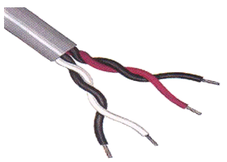
الكابل UTP
تدعى الكابلات غير المغلفة الكابلات الثنائية المجدولة غير المغلفة .
سوف ترى الأسلاك النحاسية و المادة البلاستيكية التي تغلفها . السلك النحاسي رقيق و يمكن قطعه بسهولة باليد .و لذلك يتم استخدام غطاء بلاستيكي رقيق على كل من الاسلاك النحاسية ,بلون مختلف لكل سلك ,و بذلك يمكنك النظر إلى نهاية الكابل و تمييز الأسلاك عن بعضها .

Slide 9
لا حظ أن الاسلاك في الشكل مجدولة في زوجين و يدعى كل زوج سلك ثنائي مجدول يشير هذا المصطلح إلى زوج من الأسلاك المجدولة حول بعضها لتقليل التداخل الكهربائي على الاسلاك .
فالتداخل الكهرمغناطيسي ( EMI) يحدث عندما تغير الإشارات الكهربائية الموجودة في الهواء – الصادرة عن الاسلاك الأخرى أو الاجهزة الكهربائية القريبة – التيارات الكهربائية المارة في الاسلاك .
و إذا غير التداخل ) EMI ) الخارجي قيمة الاشارة في السلك قد يخطي الكمبيوتر المستقبل بتفسير الرقم 0 على أنه 1 أو العكس .و قد لا يفهم ما تم إرساله نهائيا .

Slide 10
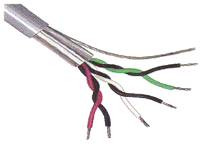
يضاف إلى الكابل أيضا غلافا يحجب عن الاسلاك تأثيرات التدخل الكهرمغناطيسي EMI , فيقلل بذلك من تأثيرات التداخل EMI الذي تتعرض له الاسلاك .
لكن غلاف الكابل ثقيل , فيقلل من مرونة الكابل عند الثني و يزيد من كلفة إنتاجه .
تدعى الكابلات المغلفة الكابلات الثنائية المجدولة المغلفة ( STP )

Slide 11
و قد أدى تطور تقنية الشبكات LAN إلى خفض كلفة الكابلات UTP و استخدمها بشكل واسع و استخدام الكابلات STP في الاماكن التي تتعرض إلى مقدار كبير من التداخل الكهرمغناطيسي .

Slide 12
رسم خطوط على الطريق : الموصلات
يأخذ الكهربائي الكابل و يربط موصلا إلى نهايته , فيدخل كل سلك في مكانه ضمن الموصل وتسري الكهرباء عند توصيلة إلى الجهاز .
يدعى القسم الظاهر من السلك في الموصل رجل pin و هو مكان يكشف القسم النحاسي من السلك في الموصل .
الموصل يدعى RJ-45
عرفت جمعية صناعة الاتصالات ( TIA ) و اتحاد الصناعات الكهربائية ( EIA ) معايير الكابلات و الموصلات .
تعرف EIA/TIA المعايير التي توجه عملية ربط الأسلاك مع الارجل عند إنشاء الكابل لاستخدامه في شبكة الأثيرنت .

Slide 13
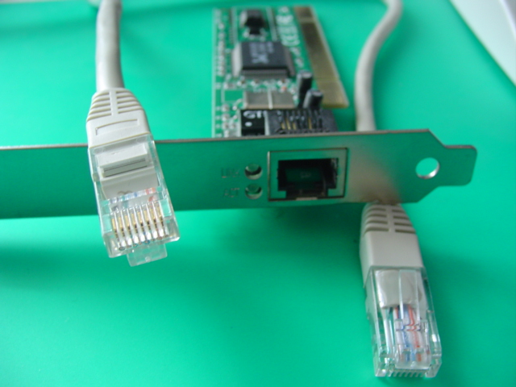
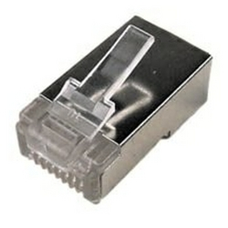
الموصل RJ-45 يسمح بربط ثمانية أسلاك إليه .
يوجد في الموصلات RJ-45 لواقط جانبية تسمح بإدخال الموصل بسهولة في المقبس ( الثقب ) الموجود على بطاقة الشبكة في الكمبيوتر .و بعد أن يدخل الموصل إلى مكانه يصبح محكم الوصل .
و إذا دفعت اللاقط نحو الموصل , يتحرر الموصل من البطاقة . لذلك يساعد اللاقط على إحكام وصل الموصل و يسمح لك بإخراج الموصل عند الضرورة .

Slide 14
القياد في المسار الصحيح ( زوج الأسلاك ) على الطريق
تحاول البطاقتان NIC في الكمبيوتر أن ترسلا البيانات عبر السلك الثنائي المجدول الموصول إلى الرجلين 1و 2 من الموصل RJ-45 و تتوقع البطاقتان NIC نفسها أن تستقبلا البيانات عبر السلك الثنائي المجدول الموصول إلى الرجلين 3 و 6 فإذا بدون استخدام الأنواع الصحيحة من الكابلات لا يمكن أن تتصل بطاقتي NIC أثيرنت .
عند وصل نهاية أحد الأسلاك إلى الرجل 1 لأحد الموصلين و نهاية السلك الآخر إلى الجل 1 للموصل الآخر .
يتم وصل الرجل 2 على أحد نهايتي الكابل بالرجل 2 على الكابل الآخر و هكذا يتم وصل الأسلاك الثمانية . ويدعى الكابل الذي يتم توصيل أسلاكه بذه الطريقة الكابل المباشر

Slide 15
المشكلة الموضحه من هذا النوع من التوصيل فإن كلا البطاقتين NIC ترسلان البيانات على السلك الثنائي الموصول إلى الرجلين 1 و 2 و تسري الإشارات الكهربائية عبر الاسلاك لكي تدخل إلى البطاقة NIC الأخرى على الرجلين 1و 2 لكن البطاقة NIC لا تستقبل البيانات على الرجلين 1 و 2 لان البطاقة NIC اثيرنت تحاول أن ترسل على الرجلين 1 و 2 و تستقبل على الرجلين 3 و 6 في هذه الحالة , كلا الكمبيوترين يرسلان البيانات و لا يستقبلها أي منهما .

Slide 16
لحل هذه المشكلة نستخدم كابلات العبور التي يتم فيه وصل السلك إلى الرجل 1 على أحد طرفي الكابل و على الرجل 3 على طرف الكابل الآخر , يتم وصل السلك على الرجل 2 مع الرجل 6 على الطرف الآخر , و العكس صحيح . فيصبح كل كمبيوتر قادرا على استقبال البيانات من الكمبيوتر الآخر .

Slide 17
المجمعات بالطريق المحلي : المجمعات المركزية للأثيرنت
إن الحل البديل لتمديد الكابلات إلى جميع الكمبيوترات الأخرى , هو توصيل كابل إلى غرفة توصيل الكابلات ووصل الكابلات إلى جهاز شبكي يدعى المجمع المركزي أثيرنت
يقدم هذا الجهاز وظائف أهمها : إمكانية توصيل الأجهزة باستخدام كابل واحد و بطاقة NIC واحدة لكل جهاز و بالتالي إزالة مشكلة الكابلات .ينصت المجمع المركزي للإشارات الكهربائية الواردة , و عن استقبالها يرسل الإشارة نفسها إلى جميع الأجهزة الأخرى الموصولة إليه .

Slide 18
فوائد تمديد الكابلات النظامي
تساعد على تقليل الحاجة إلى تمديد كابلات جديدة , لأنه يتم تحديد المسافة من المآخذ الجدارية إلى لوحة التوصيل بسهولة .
تسمح بتمديد كابلات توصيل قصيرة من المأخذ الجداري إلى الكمبيوتر بدون طلب مساعدة الكهربائي .
تسمح لمهندسي الشبكات بتمديد كابل توصيل قصير من لوحة التوصيل إلى أجهزة الشبكات مثل المجمع المركزي .
تساعد على تنظيم غرفة التوصيل .

